Slide 1
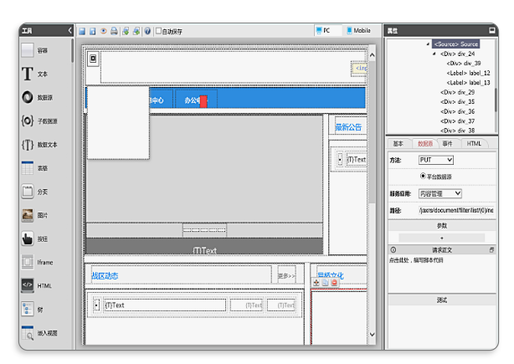

架构
VPS
服务器
数据库
以读为主
以写为主
Java守护进程
客户端
服务线程（池）
后台端
服务线程（池）
对客户端开放
HTTP端口
实现网页展示
对后台管理者
开放专用端口
实现命令发送
和文件传输

Slide 2
分工
PC端后台程序
设计PC端后台程序界面
提供可视化的登录、打开文件、发布新闻等功能
后台端服务程序
为PC端后台程序提供收发命令、传输文件的接口
数据库
定义一套完整的文件格式（新闻 = 图片 + 文字 + ……）
为两个服务器程序提供存取文件、查询状态的接口
客户端服务程序
响应客户端请求，实时查询数据库，返回HTML与图片

Slide 3
服务器
Vultr, Japan
CentOS 7 x64
1 Core, 2048MB RAM, 55GB SSD
IP: 45.32.44.80
Username: root
Password: JavaGroup10

Slide 4
常用指令
firewall-cmd --zone=public --add-port=80/tcp --permanent
scp root@185.201.226.230:~/jdk-8u11-linux-x64.tar.gz ~/jdk-8u11-linux-x64.tar.gz

